Slide 1


A. Khởi Động

Slide 2
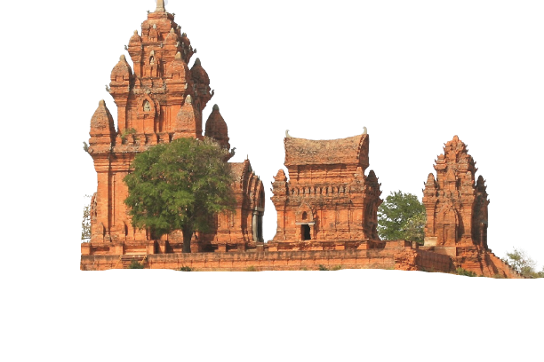
Vương quốc Chăm pa từ thế kỷ II đến thế kỷ X (t2)
Bài 19

Slide 3



Nội dung chính
1. Quá trình hình thành và bước đầu phát triển của Vương quốc Chăm-pa
2. Hoạt động kinh tế và tổ chức xã hội
3. Một số thành tựu văn hoá tiêu biểu

Slide 4

3. Những thành tựu văn hoá tiêu biểu

Slide 5
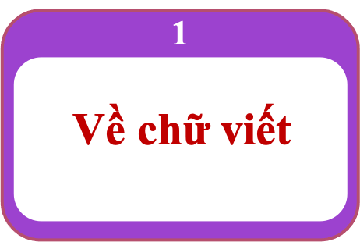
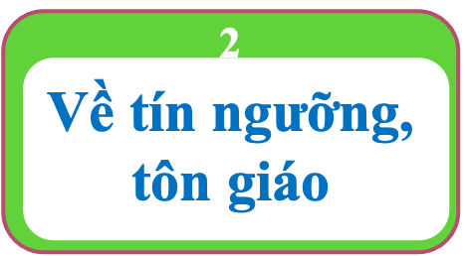


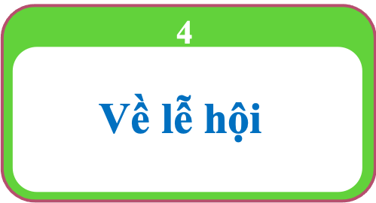
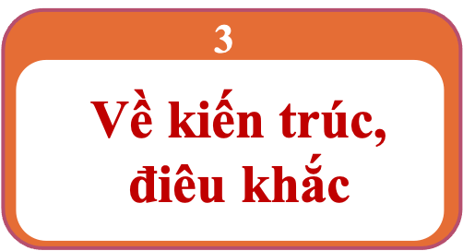
HOẠT ĐỘNG NHÓM

Slide 6
LĨNH VỰC | THÀNH TỰU
Chữ viết | Dùng chữ Phạn để ghi chép, từ thế kỉ IV người chăm đã cải biên chữ viết của người Ấn Độ để thành chữ viết của người Chăm Cổ
Tín ngưỡng | - Người Chăm Pa theo nhiều tín ngưỡng ( thờ thần mặt trời,thần núi,thần nước,thần lúa....)
Tôn giáo | Theo đạo Bà La Môn và đạo Phật.
Kiến trúc, điêu khắc | Có nhiều công trình kiến trúc, điêu khắc đặc sắc, độc đáo như tháp Chăm, đền, tượng, thánh địa Mĩ Sơn...
Lễ hội | tiêu biểu nhất là Ka-tê.

Slide 7



3. Những thành tựu văn hóa tiêu biểu
Em ấn tượng nhất với thành tựu văn hóa nào của người Chăm-pa? Vì sao?
Theo em, những thành tựu văn hóa Chăm-pa đã có đóng góp như thế nào cho trang sử nước ta?

Slide 8



B.
LUYỆN TẬP, VẬN DỤNG

Slide 9

LUYỆN TẬP

Slide 10



GIẢI CỨU NHỮNG CHÚ CHIM
PLAY

Slide 11
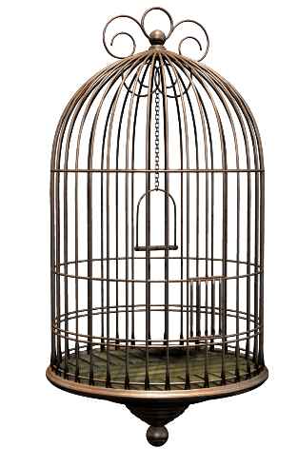






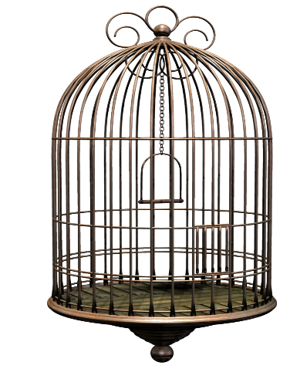
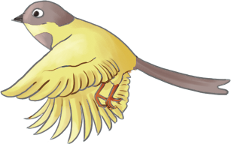

Slide 12





Câu 1. Những di sản kiến trúc còn lại của Chăm-pa ngày nay chủ yếu là
A
Công trình đền tháp.
B
Nhà Sàn.
C
Tượng phật.
D
Đầu rồng bằng đá.

Slide 13
Câu 2. Những tôn giáo chủ yếu nào đã được du nhập từ bên ngoài vào Vương quốc Chăm-pa?
A
Hồi giáo.
B
Nho giáo.
Đạo giáo.
C
Phật giáo và Ấn Độ giáo.
D

Slide 14
Câu 3. Văn hóa Chăm-pa chịu ảnh hưởng đậm nét của nền văn hóa nào trên thế giới?
A
Trung Quốc.
B
Ấn Độ.
C
Ai Cập.
Ả Rập.
D

Slide 15
Câu 4. Người Chăm sáng tạo ra chữ viết của mình trên cơ sở chữ viết nào?
A
Chữ tượng hình.
B
Chữ La Mã.
C
Chữ Phạn.
Chữ hình nêm.
D

Slide 16
Câu 5. Để phục vụ cho nghi lễ tôn giáo, cư dân Chăm-pa đã sáng tạo ra
A
Điệu múa chăm.
B
Cồng chiêng.
C
Trống đồng.
D
Tượng các vị thần.

Slide 17

Lập bảng tóm tắt và kết hợp so sánh hoạt động kinh tế, đời sống xã hội, văn hoá - tín ngưỡng của cư dân Chăm-pa và cư dân Văn Lang - Âu Lạc.

Slide 18
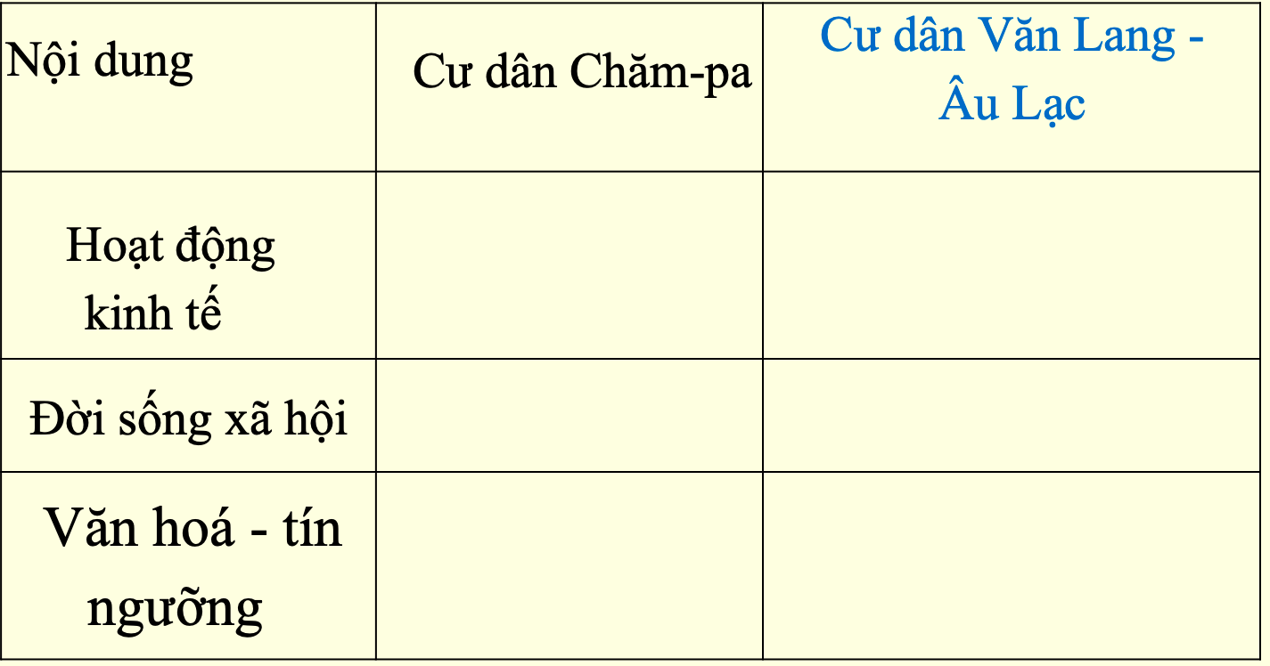

Slide 19
Cư dân Văn Lang -
Âu Lạc
Nội dung
Cư dân Chăm-pa
Đa dạng, gồm trồng lúa nước, nghế thủ công, đi biển, giao thương biển.
Hoạt động kinh tế
Chủ yếu là nông nghiệp trồng lúa nước.
Phân hoá khá sâu sắc, gồm ba thành phần: quý tộc, dân tự do và một bộ phận nhỏ nô lệ.
Sự phân hoá chưa thực sự sâu sắc, cũng gồm có quý tộc, nông dân làng xã và một bộ phận rất ít nô tì.
Đời sống xã hội

Slide 20
Cư dân Văn Lang,
Âu Lạc
Nội dung
Cư dân Chăm-pa
Tín ngưỡng thờ các thần trong tự nhiên; sùng đạo Phật, Ấn Độ giáo; Nổi bật về kiến trúc là các tháp Chăm
Tín ngưõng thờ cúng tổ tiên và các vị thần trong tự nhiên; Nổi bật về kiến trúc và kĩ thuật luyện kim có thành Cổ Loa, trống đồng Ngọc Lũ.
Văn hoá - tín ngưỡng

Slide 21


Vận Dụng

Slide 22
Hãy sưu tầm tư liệu và viết một đoạn giới thiệu về một di tích văn hoá Chăm ở nước ta. Theo em, cần phải làm gì để bảo tồn và phát huy giá trị của di tích?

Slide 23
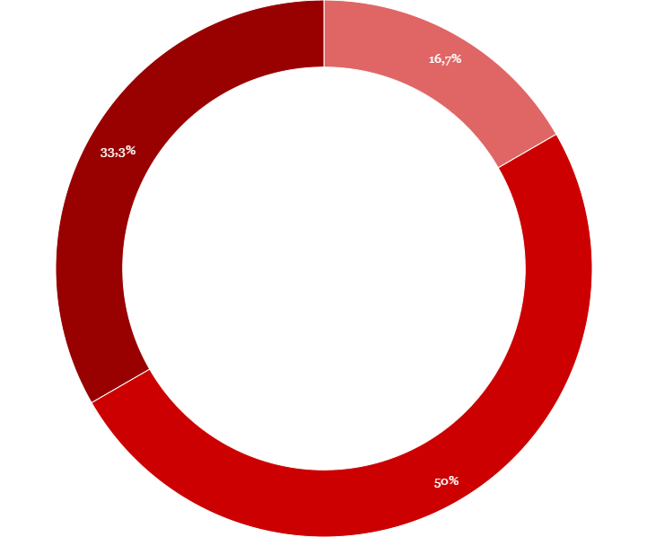

- HỌC VÀ XEM LẠI CÁC CÂU HỎI TRONG BÀI ĐÃ HỌC.
- CHUẨN BỊ BÀI MỚI.
DẶN DÒ

Slide 24


CẢM ƠN SỰ THEO DÕI CỦA CÁC EM!

Slide 25
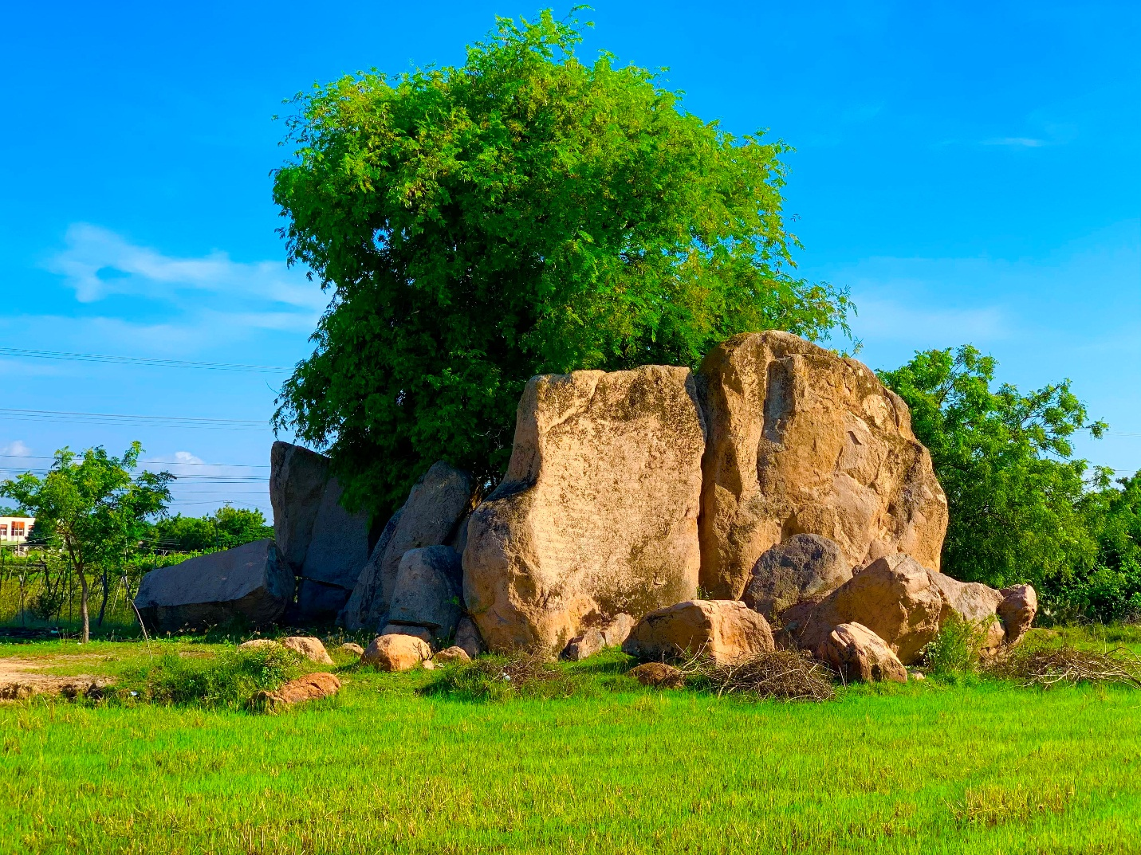
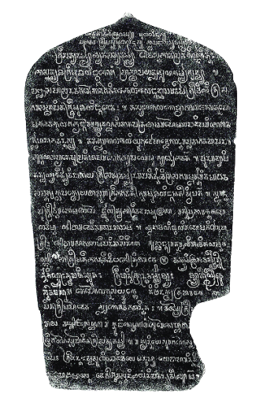
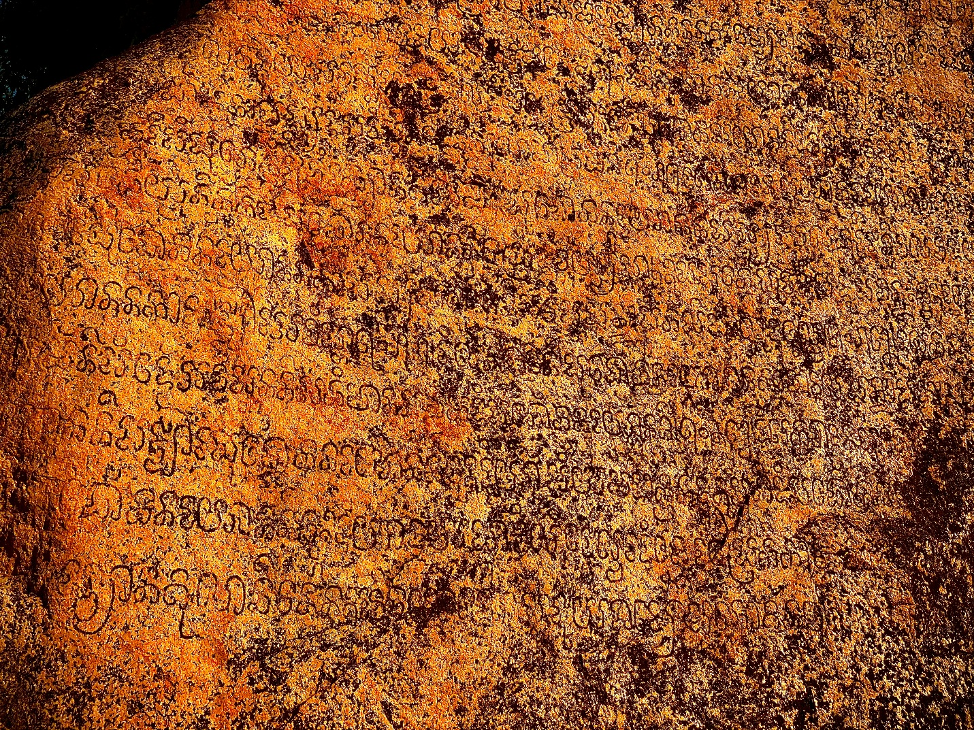
Chữ viết
Một văn bia Chăm pa thế kỷ VII, di tích Mỹ Sơn (Quảng Nam)
Toàn cảnh khu vực Bia ký cổ Chăm Pa ở Ninh Thuận
Một phần Bia ký cổ Chăm Pa

Slide 26
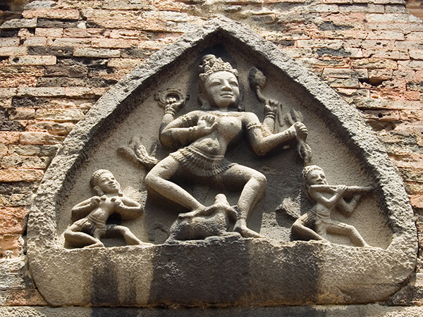
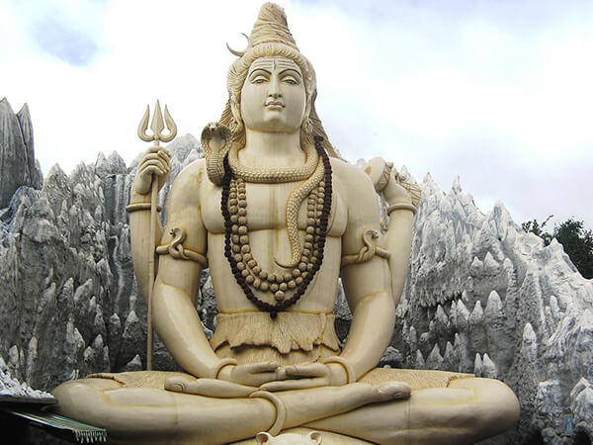
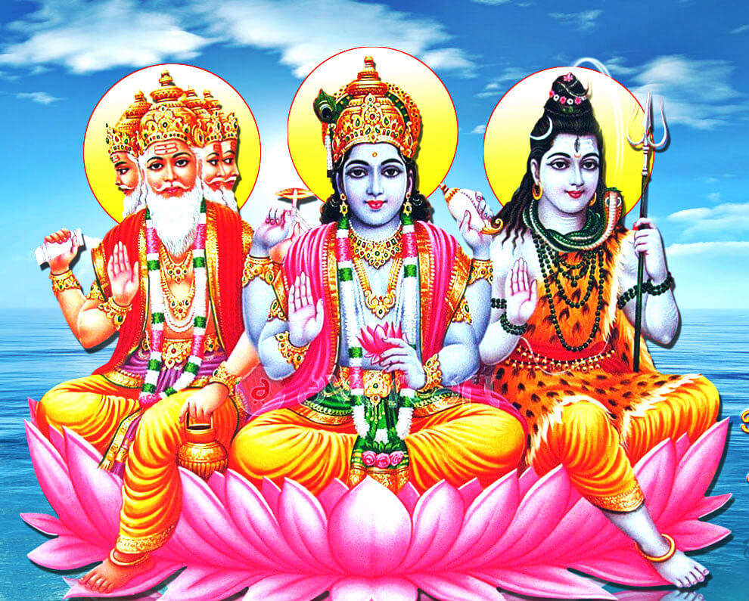
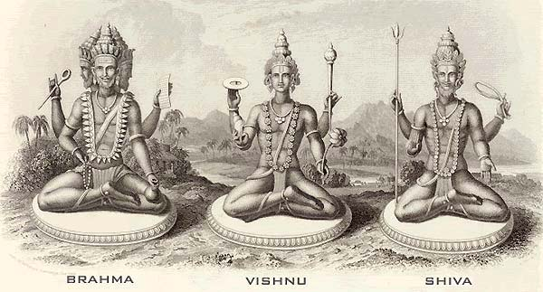
Nữ thần Po Inư Nưgar – Một trong những vị thần tín ngưỡng của Dân Tộc Chăm
Thần Siva – Một trong những vị thần tín ngưỡng của đồng bào Chăm
ẤN ĐỘ GIÁO

Slide 27
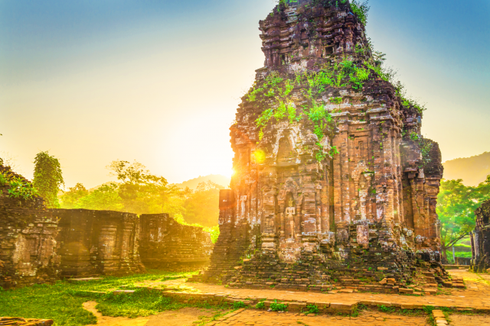
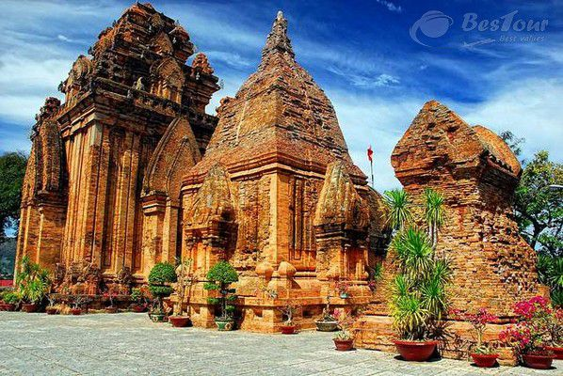
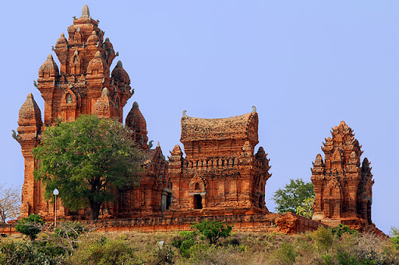
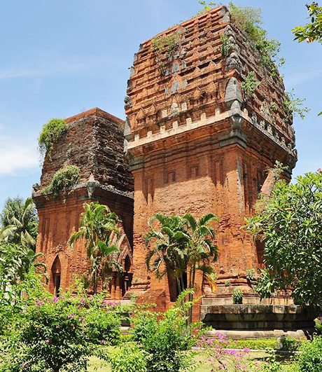
Thánh địa Mỹ Sơn ( Quảng Nam)
Tháp Chăm Poklong Garai (Ninh Thuận)
Kiến trúc Chăm Pa được biết đến là 1 khối được dựng lên bằng gạch nung và có màu đỏ sẫm. Có phía trên rộng và và thon hình bông hoa. Mặt bằng đa số là hình vuông và bên trong nhỏ hẹp. Đặc điểm của kiến trúc Chăm Pa là duy nhất có một cửa phía Đông. Trần nhà có cấu tạo là mái vòm cuốn và bên trong có một bệ thờ đá. Trên mặt tường của tháp được sử dụng nghệ thuật chạm khắc, đẽo gọt cung phu hình ảnh thần thánh, vũ nữ, chim chóc.
Tháp Bà Ponagar

